Slide 1
Затверджую Заступник директора з НВР Тарабаренко Л.Ю.
Предмет: ”Устаткування підприємств харчування ”

Slide 2
План уроку: Тема уроку: “Характеристика новітнього устаткування для кондитерських цехів підприємств харчування” Навчальна мета: Домогтися засвоєння учнями навчального матеріалу поглибити та узагальнити знання учнів з теми уроку. Виховна мета: Виховувати у учнів вміння і навички при вирішенні завдань професійної спрямованості; толерантність, навички культури спілкування.

Slide 3
Розвиваюча мета:
Спираючись на комунікативні компетенції спонукати учнів до висловлювання власної думки, до участі в проведені рольової гри, використання інформаційних технологій.
Методична мета: -впроваджувати інтерактивні технології
-метод проектів
-рольові ігри
Тип уроку: Урок узагальнення та систематизації знань.
Метод навчання: Репродуктивний, частково- пошуковий.
Інтеграція: виробнича практика.
Міжпредметні зв'язки: технологія приготування борошняних кондитерських виробів, санітарія і гігієна, охорона праці.

Slide 4
Навчально-методичне забезпечення:
Засоби навчання | Назва
Навчальні посібники | Н.П. Саєнко ”Устаткування підприємств громадського харчування.” Київ ”ЛДЛ”. 2005. Л.Д. Кришельмінська ”Харчова безпека хлібобулочних і кондитерських виробів.” Київ “АЛДЛ” 2014
Екрані засоби навчання | Презентація з теми уроку
Технічні засоби навчання | Мультімедійний проектор, комп’ютер

Slide 5
Хід уроку: І. Організаційний момент. ІІ. Мотивація навчальної діяльності. ІІІ. Актуалізація опорних знань учнів: 1. Прийом «закінчити речення»………………… 2. «Сходинки до професіоналізму» (робота в парах). 3. Рольова гра. ІV.Контроль та оцінювання знань учнів. V. Підбиття підсумків уроку. VІ. Домашнє завдання.

Slide 6
Машина для просіювання борошна
Основні функції просіювачів для борошна:
• використовуються в якості машини, яка забезпечує максимальний відбір борошна з висівок;
• при використанні даної установки додатково знижується вологість сировини, що істотно впливає на його якість;
• проводить аерацію (кисневе збагачення) борошна, що в свою чергу підвищує хлібопекарські якості;
Переваги борошнопросіювача
• зменшення площі, яку займає поверхню сита;
• за один прохід досягається максимальна ефективність просіювання;
• підходить для різних типів продуктів;
• доступне і оперативне переналаштування на різні види сипучих речовин.

Slide 7
Спіральна тістомісильна машина
Спіральний одношвидкісний тістомісильник SP-80 італійської фірми Equipe призначений для замісу дріжджового тіста, хлібопекарського і кондитерського виробництва. Найкращим чином підходить для приготування тіста для хліба, піци, булочок, пиріжків ... Дана модель відрізняється непідйомним робочим Місильний механізмом і незнімною діжею. За рахунок спіральної форми місильного органу процес замісу на цьому обладнанні відбувається швидше і якісніше, ніж на тістомісильній машині іншої конструкції. Максимальний обсяг завантаження сировини в тестомесильную машину - 30-40% від обсягу діжі. Тістоміс має обсяг діжі 130 л. Корпус виконаний з металу, покритого стійкою до механічних впливів фарбою; захисна кришка, діжа, спіраль і тістоділильні стрижні - з нержавіючої сталі, що робить тістомісильник надійним і зручним в експлуатації обладнанням.
Технічні характеристики: Габарити: 730х1305х1460мми; Обсяг 130л; завантаження 80кг; 1 швидкість; Діжа з нержавіючої сталі; знімна Корпус зі сталі; покритий епоксидна емаль; 38 харчування / 50Гц; Потужність: 5,2 кВт. Виробник Equipe Італія.

Slide 8
Розстоювальна шафа
Розстоювальна шафа призначенна - для підготовки дріжджового тіста, що як свіжоформованого, так і замороженого, перед випічкою хлібобулочних і кондитерських виробів в пекарнях, кондитерських цехах ресторанів і їдальнь.
Розстоювальна шафа Кий-В ШР-6-760 розрахована на 6 рівнів і сконструйована для роботи з нестандартними деками багатьох виробників.
Особливості шафи розстоювальної ШР-6-760: Конструкція апарату гарантує однорідну розстоювання виробів за усім обсягом камери.
• Рівномірний розподіл температури за усім обсягом шафи.
• Плавне регулювання температури від +30 до 90 °С. Задана температура процесу розтоювання підтримується автоматично.
• Система парозволоження проста - у висувний піддон з губкою в нижній частині розтоювальної шафи наливається вода, розташований внизу ТЭН нагріває воду в піддоні і викликає її випар, таким чином усередині шафи утворюється вологе і тепле середовище, необхідне для розстоювання.

Slide 9
Напівавтоматична тісторозкочувальна машина
R65S/R65S-T Напівавтоматична тісторозкочувальна машина з основою на колесах у версії з вбудованою системою нарізки (R65S-T).
Складні і знімні робочі столи.
Реверсування напрямку руху за допомогою кнопок з електричним імпульсом і педалі.
Сенсорний дисплей 4,5 ", 50 робочих програм з програмуванням швидкості, відкриття циліндрів і посипального пристрою (опція).
Захисні покриття циліндрів обладнані мікровимикачем безпеки і газову пружиною.
Система швидкого натягу і відкріплення стрічок.
Шкребки з системою швидкого відкріплення QR (Quick Release), патент Rollmatic.
Ящик для збору борошна обладнаний мікровимикачем безпеки
Всі моделі серії R розроблені у відповідності з останніми регламентами безпеки CEE (EN1674)

Slide 10
Багетоформовочна машина
Тістоформувальна машина FEB 700 чудово підходить для виробництва багетів, спроектована для виробництва заготовок вагою від 50 гр. до 1300 гр. і завдовжки до 70 см Гнучка, компактна і з великою потужністю, годинне виробництво досягає макс.1800 заготовок (при найменших форматах).
Завантажувальний бункер і стіл на виході заготовок розташовані фронтально і легко доступні. Машина змонтована на коліщатках, що полегшує її переміщення і дозволяє економічно використати простір.

Slide 11
Подова паротрубна піч
Триярусна паротрубна подова піч дозволяє випікати великий асортимент хлібобулочних і борошняних виробів чудової якості з відмінними смаковими характеристиками.
В якості нагрівальних елементів використовується спеціальна система з парових труб, розташованих внизу і вгорі ярусу.
Завдяки чому всередині робочої камери створюється оптимальна температура для рівномірного і збалансованого приготування хлібобулочних виробів.

Slide 12
Ротаційна піч на пеллетах
Rotopellet поєднує в собі високі експлуатаційні показники печі RotoAvant з величезним економічним ефектом, який дає використання гранульованого палива.
Теплота виробляється в потрібній кількості і при оптимальній температурі на самих ранніх стадіях випічки, найбільш критичних для приготування виробів. М'яка, щільна теплота, що дозволяє вам отримати завжди прекрасно пропечений хліб.
Печі на гранульованому паливі Polin розроблені з урахуванням усіх аспектів згоряння гранул, що забезпечує стабільно чудові експлуатаційні показники та можливість мінімального обслуговування, яке дуже просте і вимагає мінімум часу.

Slide 13
Ротаційна піч на пелетах
Вибираючи розмір ротаційної печі, слід орієнтуватися на два основних фактори, це габарити приміщення та необхідний обсяг продукції. Для більш точного визначення продуктивності печі варто вивчити характеристики самої візки. Деякі моделі печей можуть одночасно вміщати два візки.
З корисних додаткових функцій ротаційних печей можна виділити наявність парогенератора. Це такий пристрій, який підтримує всередині робочої камери певний рівень вологості, впорскуючи воду. Таким чином, випічка виходить з глянцевою і блискучою скоринкою без будь-яких додаткових маніпуляцій. Для того що б зберегти комфортні умови праці в робочій зоні біля печі, а так само не допустити потрапляння продуктів горіння і зайвого спека, печі оснащуються спеціальним козирком-витяжкою.
Сьогодні широко використовуються два типу управління ротаційними печами. Електромеханічне управління можна назвати традиційним, воно просте і надійне. Інший вид сучасніший це електронне управління, коли необхідні параметри для випічки тієї чи іншої продукції вносяться в програму.

Slide 14
Збивальні машини, кремозбивалки
Збивальні машини TК призначені для замісу тіста, приготування кремів, збивання білкових мас і т.д.
Комплектуються ємністю з нержавіючої сталі і трьома робочими органами: вінчик, лопатка, спіраль. У моделях TEKNO 80/100/120 опускання діжі проводиться автоматично.
Корпус машини виконаний зі сталі, захисна решітка - з нержавіючої сталі, верхня кришка міксера - з спеціального високоміцного пластика, рухомі частини - зі спеціальної сталі.
Захисна решітка має систему блокування. При її підйомі машина зупиняється. Панель управління оснащена таймером з дисплеєм і сенсорними кнопками вибору швидкості.
Переваги:
- можливість швидкої заміни діжі (4 сек);
- автоматичне опускання діжі;
- регульовані по висоті ніжки, виготовлені з нержавіючої сталі;
- можливість додаткової комплектації машин діжами меншого обсягу.
Постачальники: TEKNO STAMAP (Італія).

Slide 15
Міксер SIRMAN SIRIO 2 хром СЕ
Міксер SIRIO 2 хром СЕ без зайвих зусиль впорається з приготуванням молочних коктейлів, різної консистенції. Ця модель розрахована на 2 пластикові склянки об'ємом по 0,65л. Корпус міксера хромований, колона виготовлена з пресованого алюмінію.

Slide 16
Відсаджувальна машина
TRIOMAX CNC севро - 9 рядний самий універсальний сучасний відсадочний автомат служить для виробництва печива, пряників, безе, бісквітних коржів, заварних в самому широкому асортименті і формі з начинкою і без. Завдяки широкому вибору насадок, Ви можете робити як одне, двох кольорові продукти, так і триколірні, з джемом як зверху так і всередині у вигляді начинки. Особливістю автомата є установка на базовій версії різних дозуючих головок. А сучасна цифрова система німецької фірми Schaider з програмним забезпеченням дозволить Вам зручно управляти як рухом листів, так і видами дозування. Від точкового до обертових і різної довжини. На цьому автоматі Ви завжди можете розширити асортимент продукції, що випускається, набуваючи нових насадки або дозуючі головки. Автомат виготовлений з нержавіючої сталі AISI 304.
Машина типу TRIOMAX CNC в залежності від версії може виробляти вироби: одноколірні двоколірні з начинкою, декорацією зверху.

Slide 17
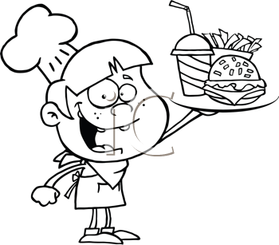
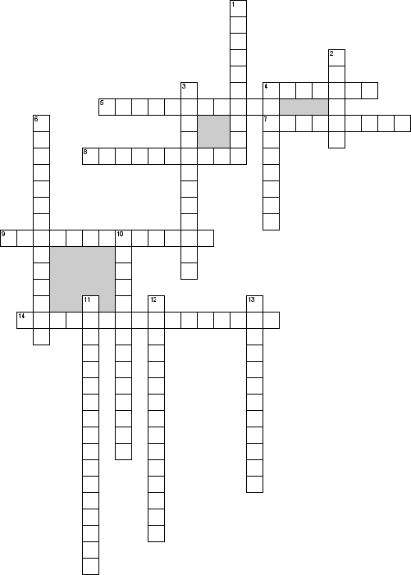
Кроссворд на тему: "Оборудование":

Slide 18
ЛИСТ
Оцінювання роботи на уроці
учня гр. К-6-13/14
Закінчити речення (1-10 балів) | Сходинки до професіоналізму (1-10 балів) | Рольова гра (1-10 балів) | Кросворд (1-10 балів) | Середній бал

Slide 19
